Slide 1
Klasifikacija cveća
Poređenje klasičnih metoda i CNN modela
Uticaj augmentacije podataka

Slide 2
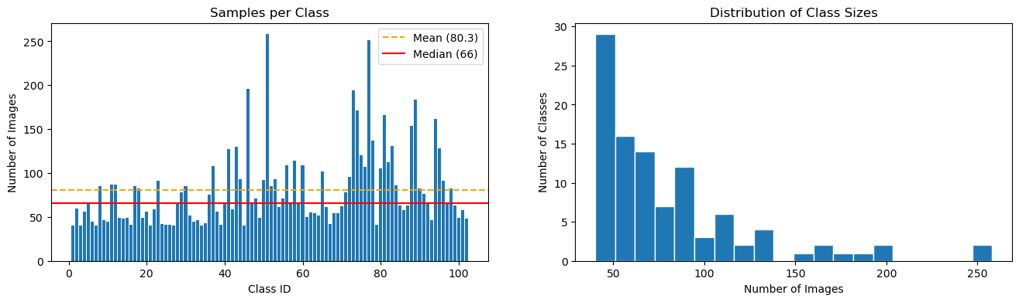
O skupu podataka
102 klase cveća
Ukupno 8189 slika
RGB format
Prosečna veličina 630x534px

Slide 3
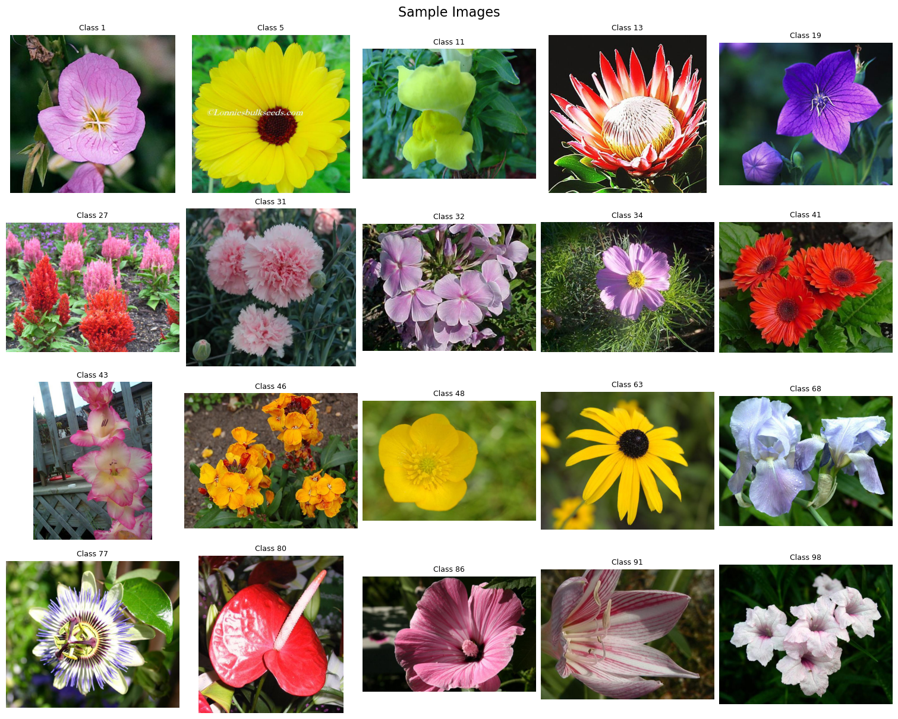
Priprema podataka
Podela na skup za trening, validaiju i test (70:15:15)
Standardizacija podataka
Izdvajanje HOG i HSV atributa

Slide 4
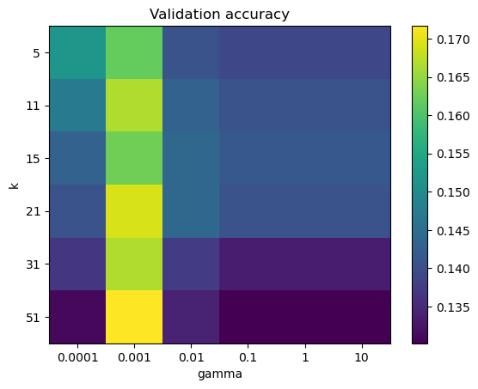
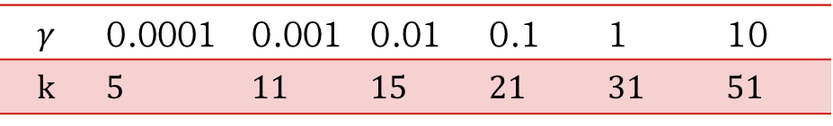
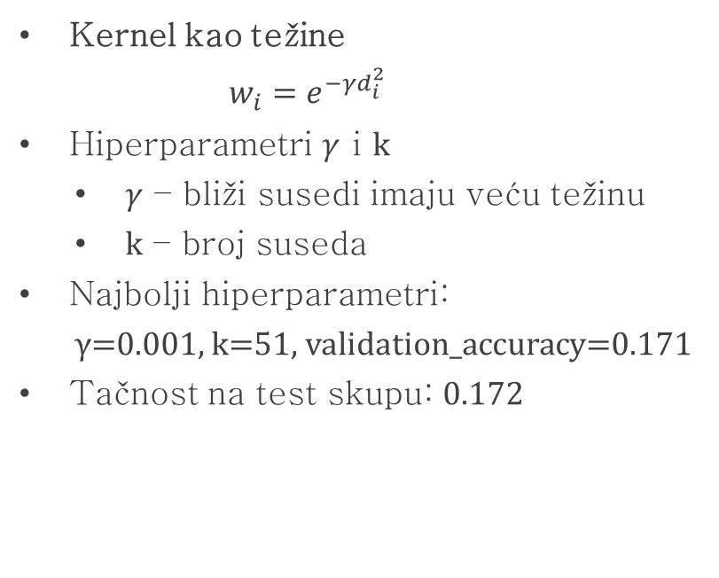
Kernelizovani KNN
Kernel kao težine
    $$w_{i}=ⅇ^{−γd_{i}^{2}}$$
Hiperparametri $γ$ i k
  $γ$ – bliži susedi imaju veću težinu
  k – broj suseda
Najbolji hiperparametri:
  γ=0.001, k=51, validation_accuracy=0.171
Tačnost na test skupu: 0.172
$$γ$$ | 0.0001 | 0.001 | 0.01 | 0.1 | 1 | 10
k | 5 | 11 | 15 | 21 | 31 | 51

Slide 5
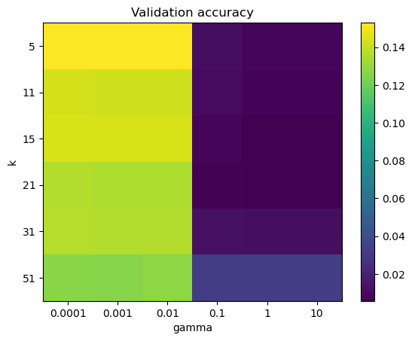
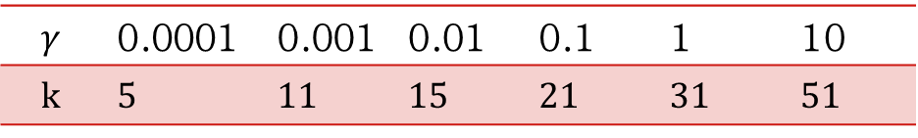
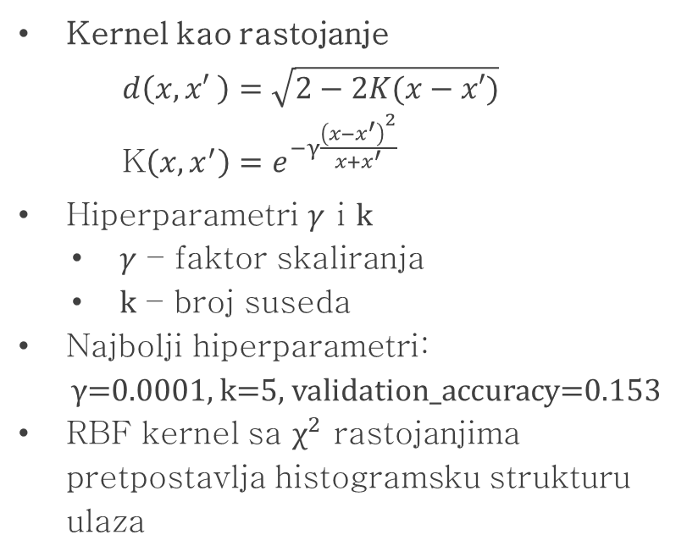
Kernelizovani KNN
Kernel kao rastojanje
    $$ⅆ\left(x,x′ \right)=\sqrt{2−2K(x−x′)}$$
    K$\left(x,x^{′}\right)=ⅇ^{−γ\frac{{\left(x−x^{′}\right)}^{2}}{x+x^{′}}}$
Hiperparametri $γ$ i k
  $γ$ – faktor skaliranja
  k – broj suseda
Najbolji hiperparametri:
  γ=0.0001, k=5, validation_accuracy=0.153
RBF kernel sa $χ^{2}$ rastojanjima pretpostavlja histogramsku strukturu ulaza
$$γ$$ | 0.0001 | 0.001 | 0.01 | 0.1 | 1 | 10
k | 5 | 11 | 15 | 21 | 31 | 51

Slide 6
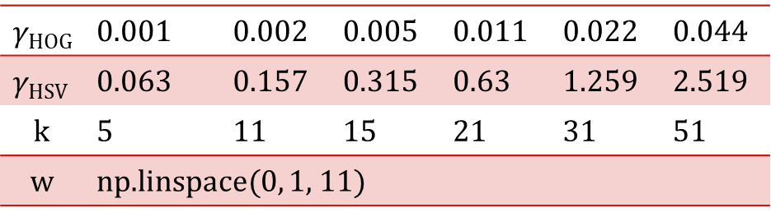
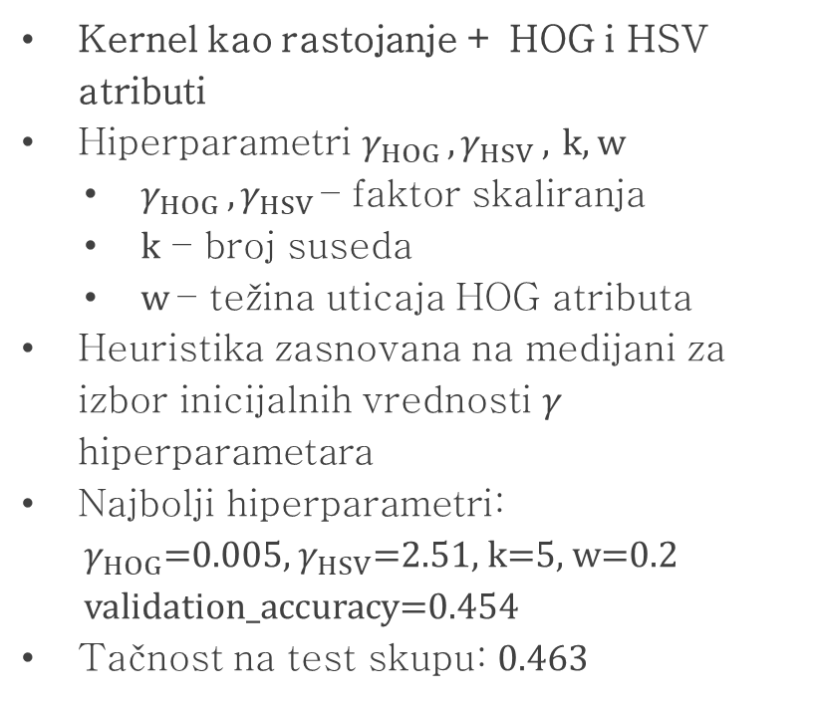
Kernelizovani KNN
Kernel kao rastojanje + HOG i HSV atributi
Hiperparametri $γ_{HOG },γ_{HSV },$ k, w
  $γ_{HOG },γ_{HSV }$– faktor skaliranja
  k – broj suseda
  w – težina uticaja HOG atributa
Heuristika zasnovana na medijani za izbor inicijalnih vrednosti $γ$ hiperparametara
Najbolji hiperparametri:
  $γ_{HOG}$=0.005, $γ_{HSV}$=2.51, k=5, w=0.2 validation_accuracy=0.454
Tačnost na test skupu: 0.463
$$γ_{HOG }$$ | 0.001 | 0.002 | 0.005 | 0.011 | 0.022 | 0.044
$$γ_{HSV }$$ | 0.063 | 0.157 | 0.315 | 0.63 | 1.259 | 2.519
k | 5 | 11 | 15 | 21 | 31 | 51
w | np.linspace(0, 1, 11)

Slide 7
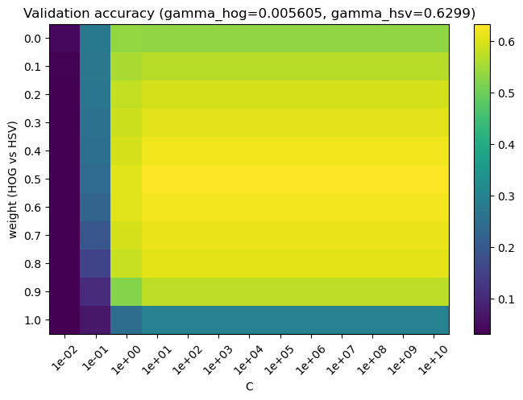
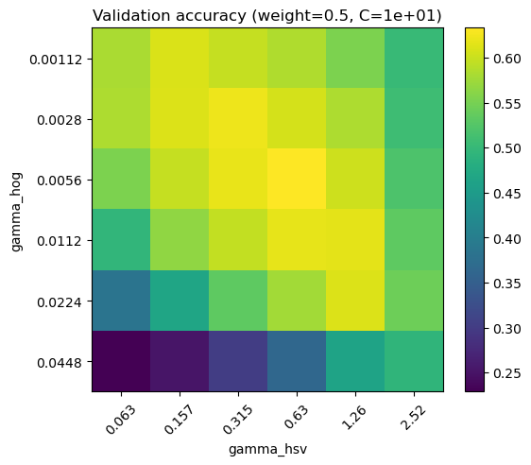
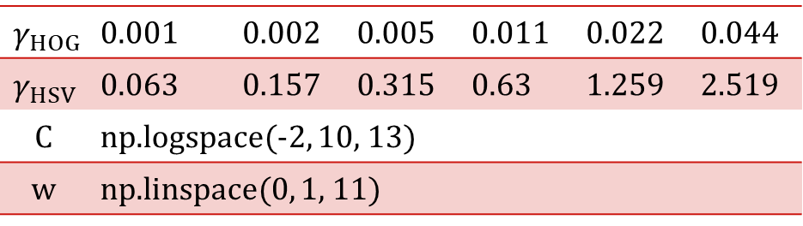
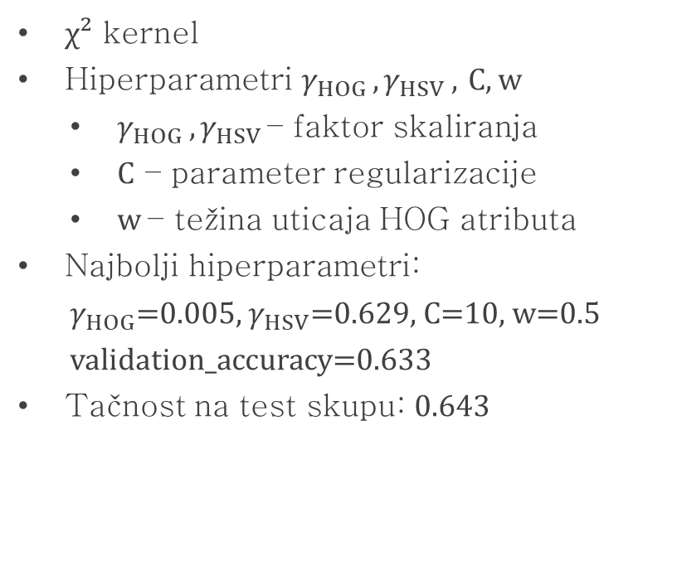
Kernelizovani SVM
χ² kernel
Hiperparametri $γ_{HOG },γ_{HSV },$ C, w
  $γ_{HOG },γ_{HSV }$– faktor skaliranja
  C – parameter regularizacije
  w – težina uticaja HOG atributa
Najbolji hiperparametri:
  $γ_{HOG}$=0.005, $γ_{HSV}$=0.629, C=10, w=0.5 validation_accuracy=0.633
Tačnost na test skupu: 0.643
$$γ_{HOG }$$ | 0.001 | 0.002 | 0.005 | 0.011 | 0.022 | 0.044
$$γ_{HSV }$$ | 0.063 | 0.157 | 0.315 | 0.63 | 1.259 | 2.519
C | np.logspace(-2, 10, 13)
w | np.linspace(0, 1, 11)

Slide 8
Konvolucione neuronske mreže

Slide 9
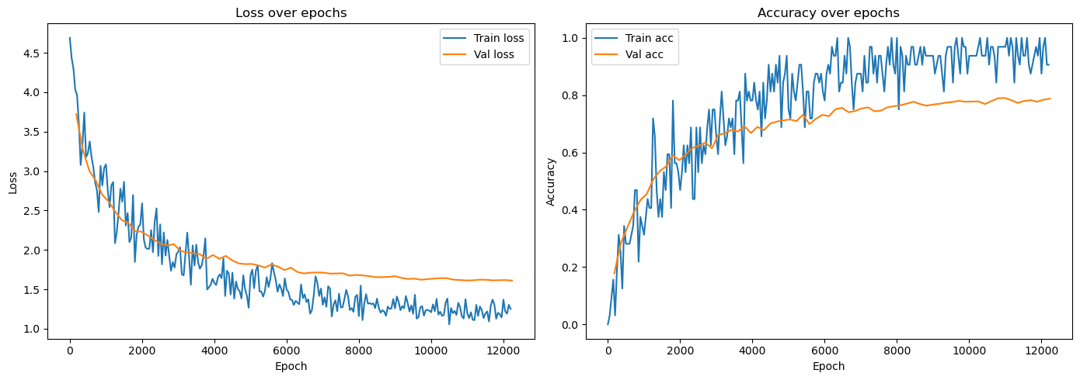
FlowerCNN
Arhitektura mreže
  4 konvoluciona bloka:
    Conv2d → BatchNorm2d → ReLU → MaxPool2d
  BatchNorm2d kao regularizacija
  Potpuno povezani klasifikator sa Dropout slojem
Trening mreže
  Pretraga hiperparametara learning rate (lr), weight decay (wd) i dropout verovatnoće
  lr=0.0001, wd=0.001, dropout=0.3, val_acc=0.751
  Finalni trening – najbolja validaciona tačnost 0.79
  Nema izraženog preprilagođavanja
  Model dostigao granice za datu arhitekturu i skup podataka
  Tačnost na test skupu: 0.78

Slide 10
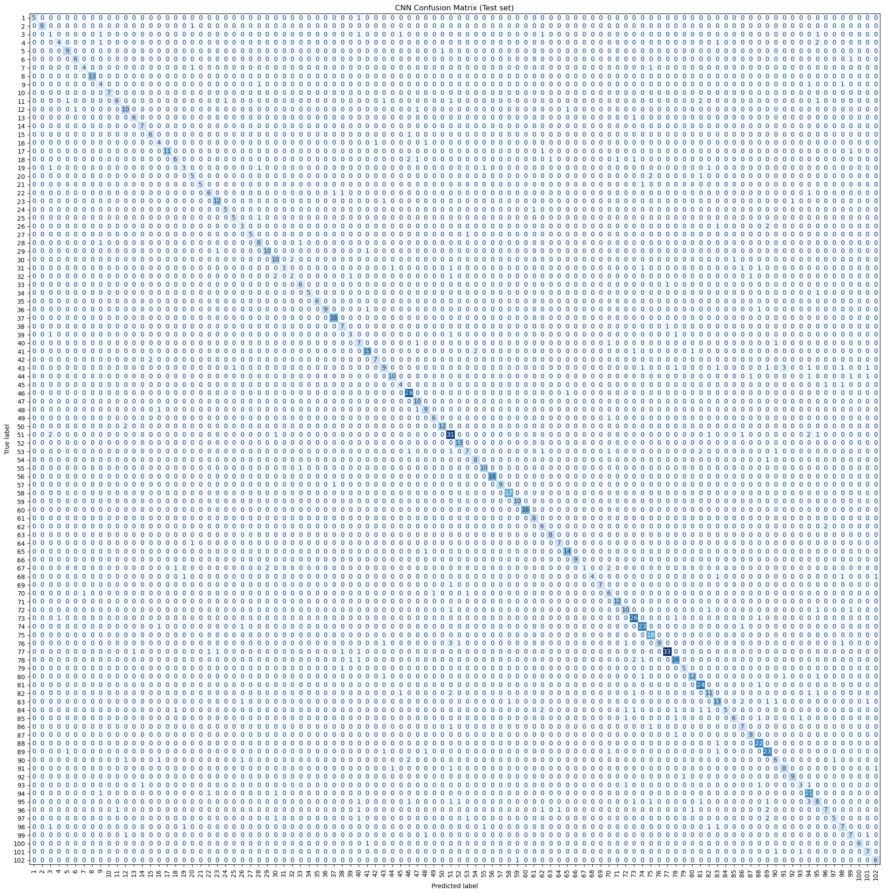
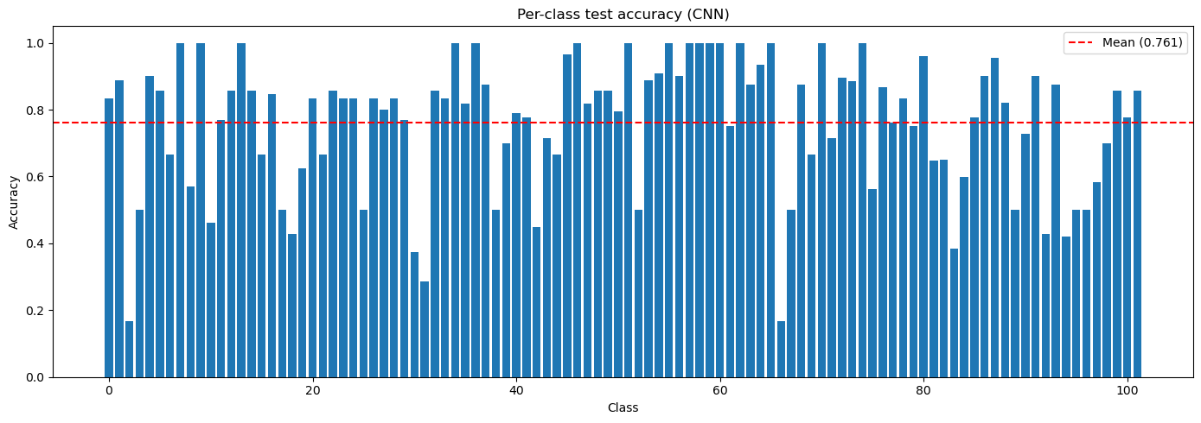
FlowerCNN
 | Preciznost | Odziv | F1 mera
Makro prosek | 0.7924 | 0.7613 | 0.7636
Težinski prosek | 0.7909 | 0.7803 | 0.7743
Ujednačene performanse kroz većinu klasa
Model nije pristrasan prema zastupljenijim klasama
Izražena glavna dijagonala
Prosečna tačnost: 0.761
Značan broj klasa sa tačnošću iznad 0.9

Slide 11
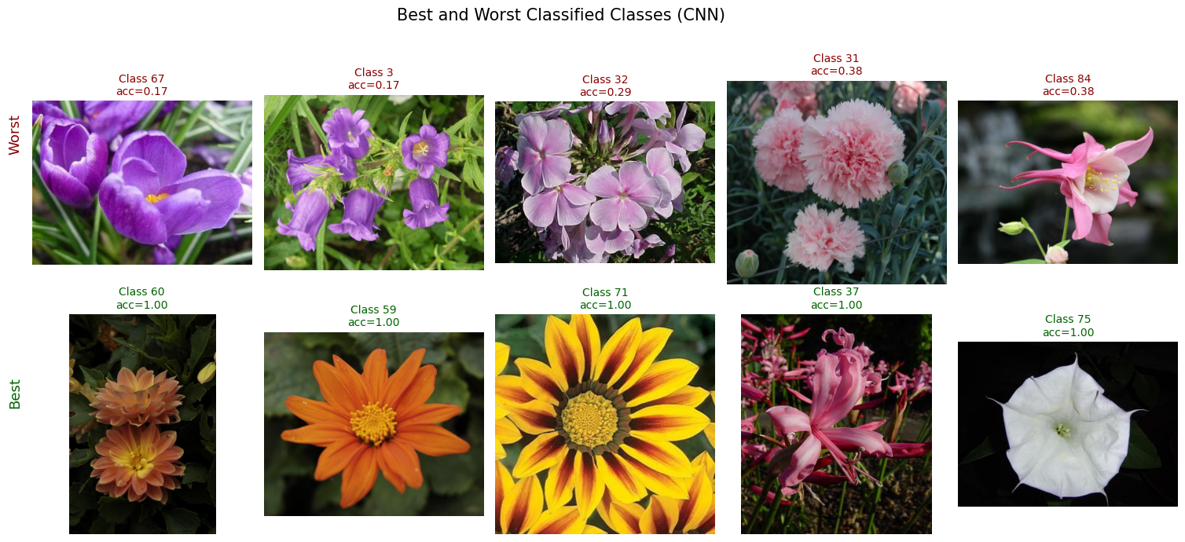
FlowerCNN

Slide 12
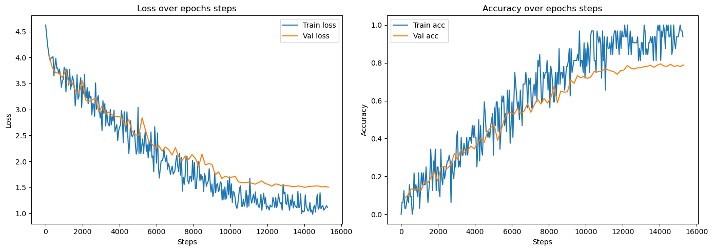
FlowerCNNV2
Arhitektura mreže
  5 konvolucionih blokova: cilj naučiti kompleksije obarsce
  AvgPool2d sa ciljem da se rastereti potpuno povezani sloj u klasifikatoru
Trening mreže
  Znatno više vremena za trening – nije rađena pretraga hiperparametara (najbolja validaciona tačnost 0.795)
  Pad/rast odgovarajućih kriva dosta linearniji (posmatrano na krupnom planu)
  Tačnost na test skupu: 0.81

Slide 13

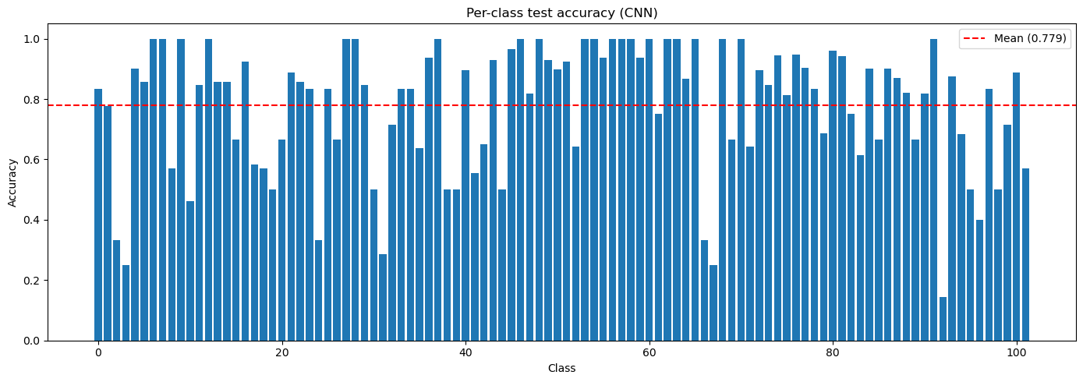
FlowerCNNV2
 | Preciznost | Odziv | F1 mera
Makro prosek | 0.8096 | 0.7788 | 0.7825
Težinski prosek | 0.8180 | 0.8104 | 0.8056
Poboljšanje F1 mere i tačnosti – model generalno bolje razlikuje klase
Model nije pristrasan prema zastupljenijim klasama
Izražena glavna dijagonala
Prosečna tačnost: 0.779
I ovde postoji mali broj vrlo teških klasa

Slide 14
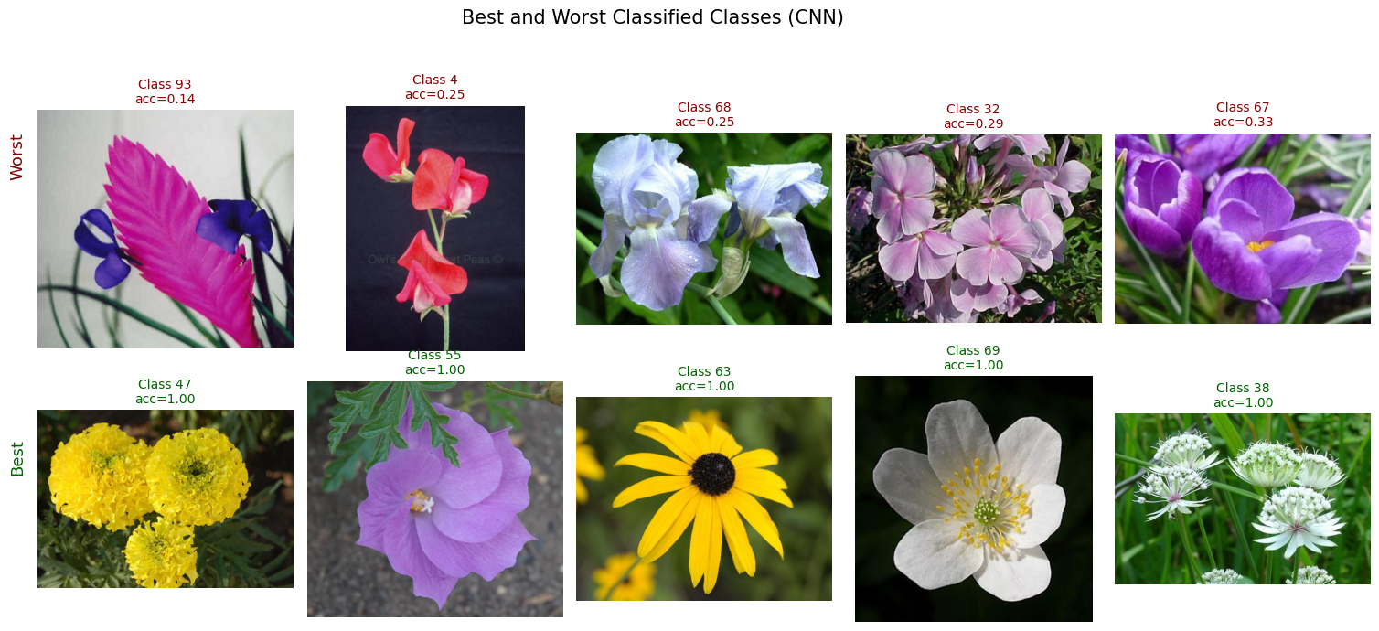
FlowerCNNV2

Slide 15
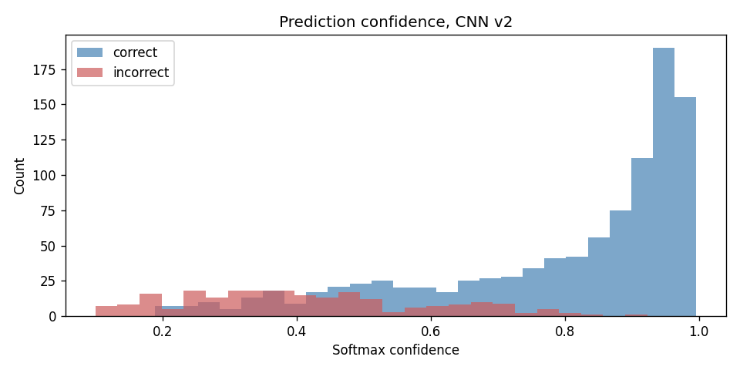
Analiza grešaka FlowerCNNV2 mreže
Greške su uglavnom nesigurne i rasrpšene
Nema izraženog mešanja dve klase
Broj trening slika ima slab uticaj na tačnost

Slide 16
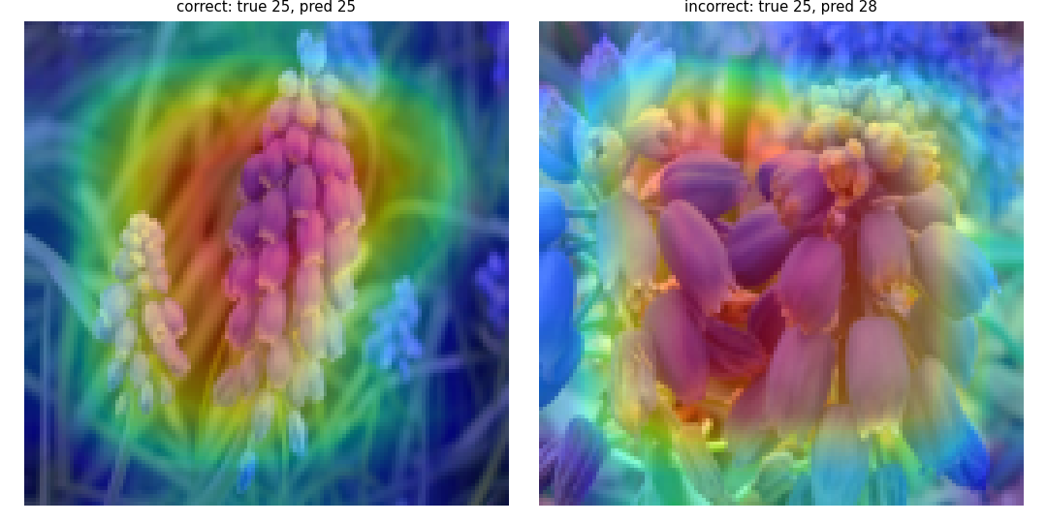
Analiza grešaka FlowerCNNV2 mreže
Grad-CAM ukazuje da model greši kada pažnju usmeri na celu scenu umesto na krakteristične detalje cveta

Slide 17
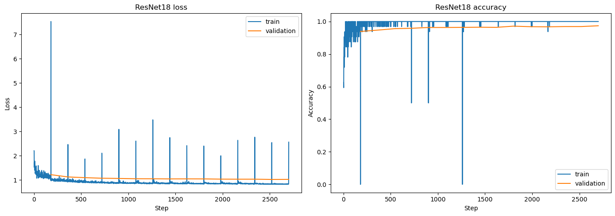
ResNet18
Eksperimenta radi, isprobana je pretrenirana mreža, prethodno trenirana na ImageNet skupu
Fino podešavanje poslednja dva rezidualna bloka i klasifikacioni sloj
Poslednje rezidualne blokove podešavamo jer prepoznaju složenije i specifičnije oblike
Dobija se tačnost od 97,4% na validacionom skupu i 96,9% na test skupu

Slide 18
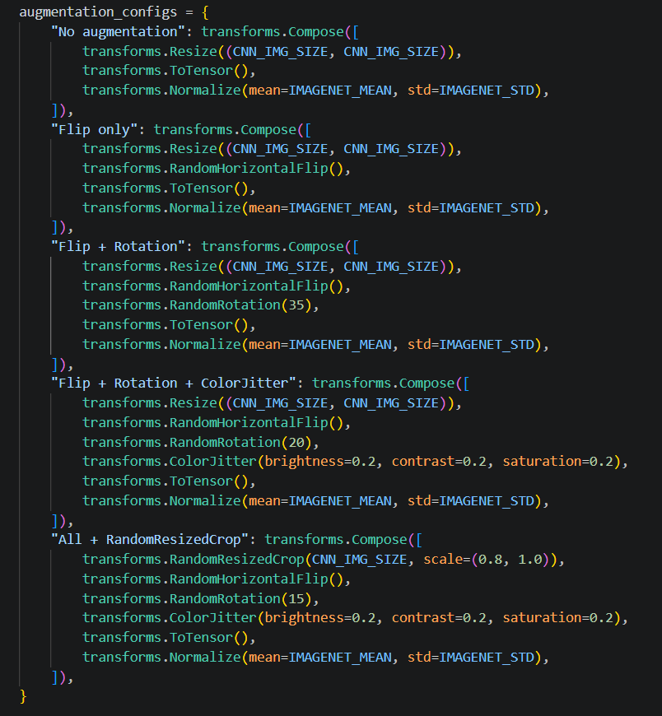
Kako različite vrste augmentacije utiču na kvalitet modela?
Za svaku od konfiguracija vršeno je skaliranje slika na dimenzije 128x128px
Takođe je primenjena i normalizacija na osnovu ImageNet statistika, na nivou kanala:
Kombinovanje različitih vrsta transformacija: HorizontalFlip, Rotation, ColorJitter, ResizedCrop...
mean | 0.485 | 0.456 | 0.406
std | 0.229 | 0.224 | 0.225

Slide 19
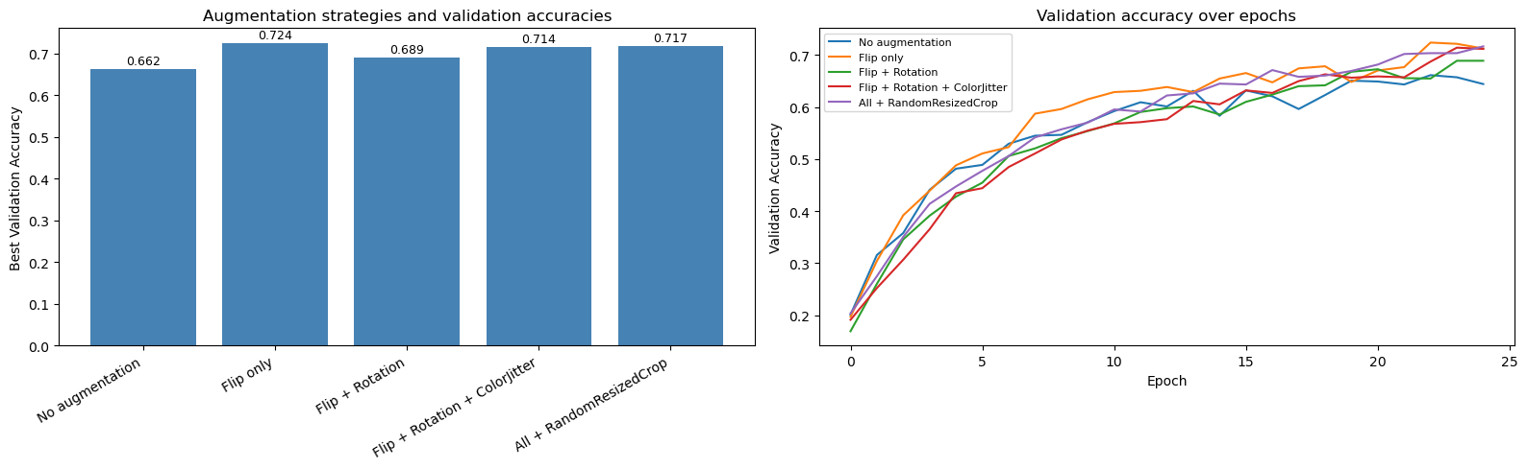
Kako različite vrste augmentacije utiču na kvalitet modela?

Slide 20
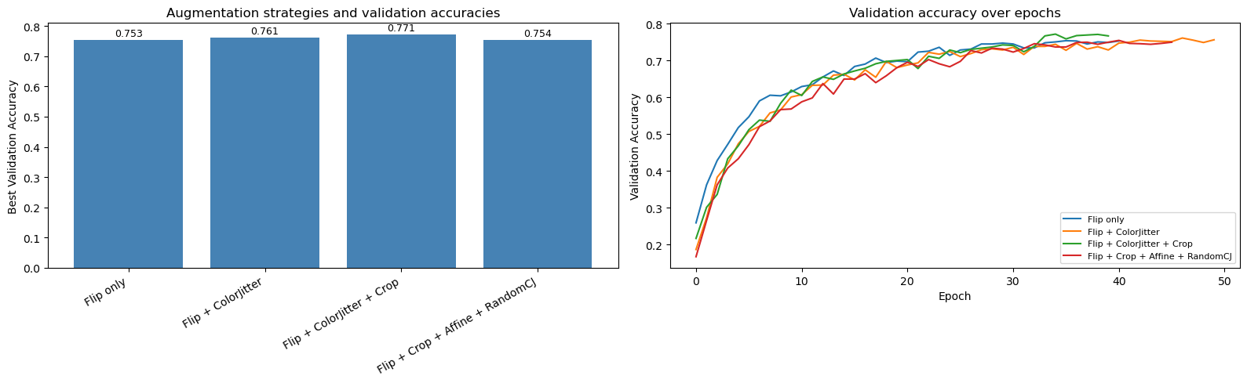
Kako različite vrste augmentacije utiču na kvalitet modela? – bez rotacija

Slide 21
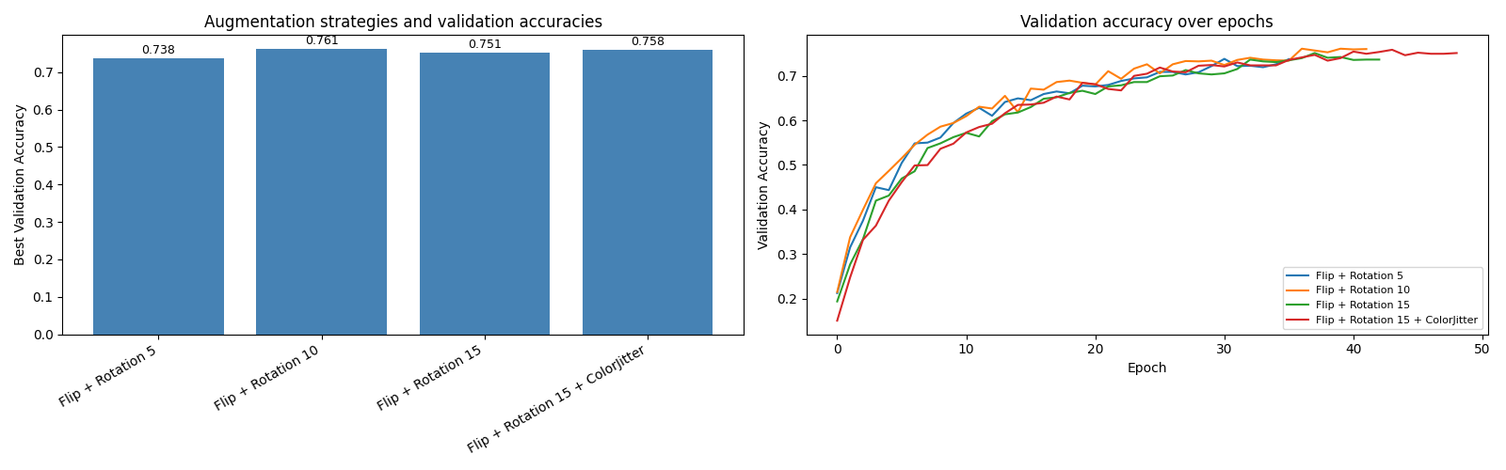
Kako različite vrste augmentacije utiču na kvalitet modela? – manji uglovi rotacije

Slide 22
Hvala na pažnji
Branko Cvetković 1022/2023
Anja Cvetković 1009/2024

